Slide 1
Jornada de Fortalecimiento de Entidades Federativas
Colima
20 febrero del 2019

Slide 2
Diagnóstico
Marco regulatorio de Protección Civil por municipio

Slide 3
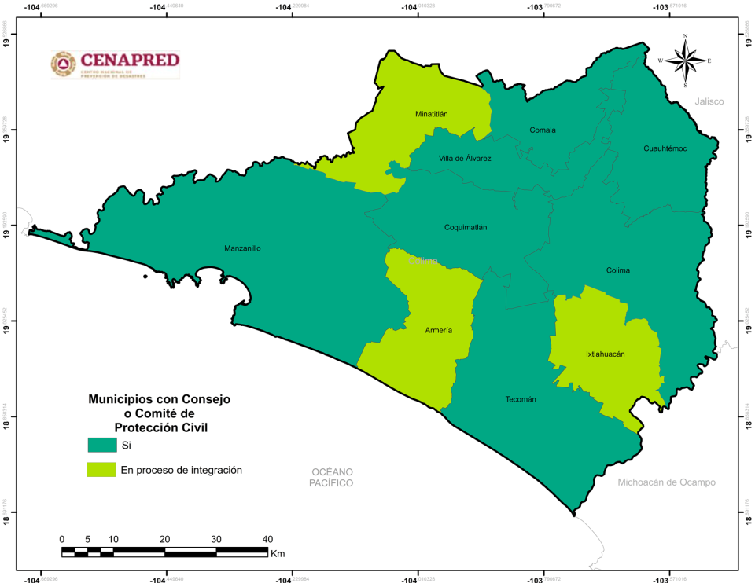
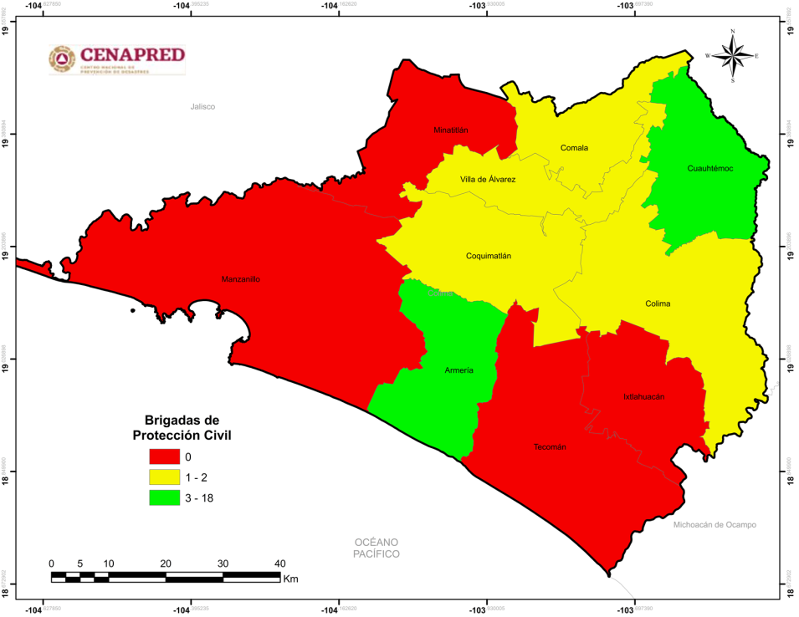
Diagnóstico
Municipios con Consejo o comité de PC
Brigadas de PC

Slide 4
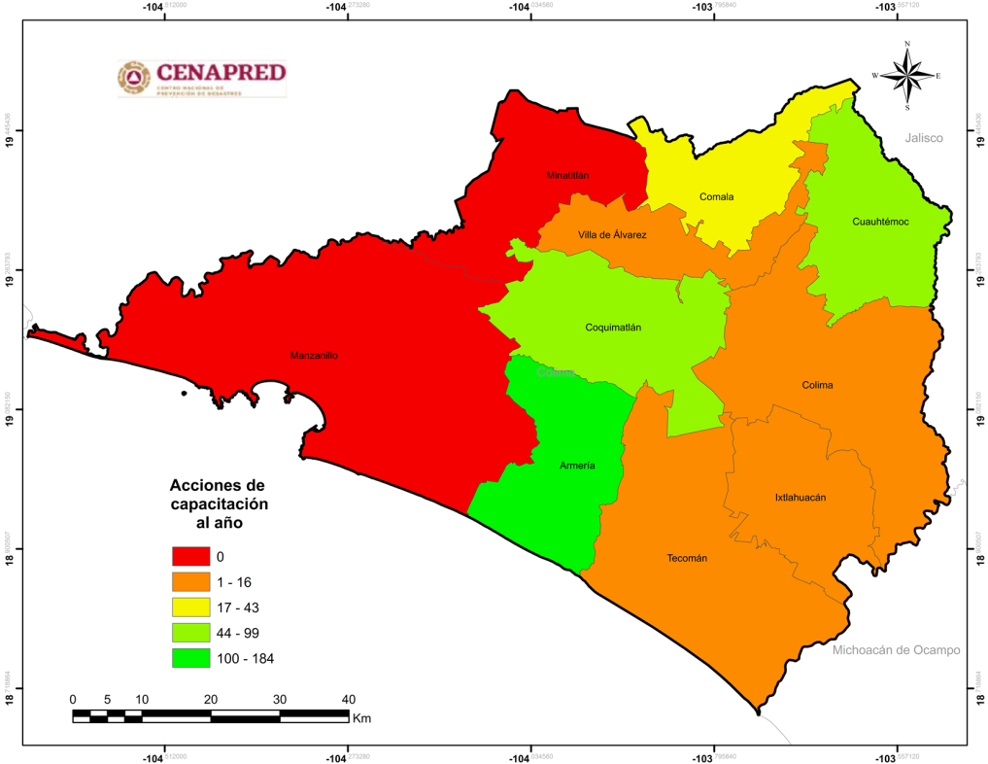
Diagnóstico
Número de acciones de capacitación por municipio
Municipios con programas de capacitación en PC

Slide 5
Impacto

Slide 6
Impacto

Slide 7
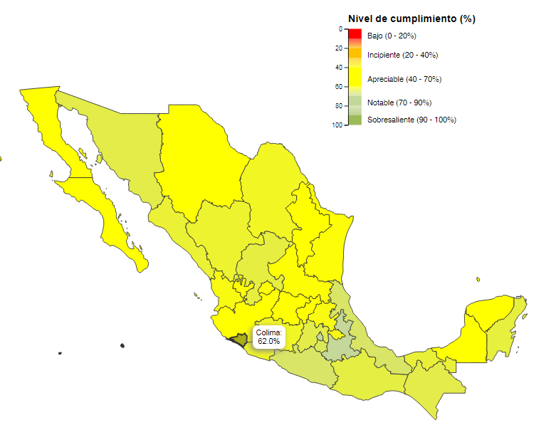
Políticas Públicas
Gestión Integral de Riesgos
http://www.atlasnacionalderiesgos.gob.mx/IGOPP
Colima 62.0 % - APRECIABLE
Evaluación Nacional
Informe de Gobernabilidad y Políticas Públicas (IGOPP) en Gestión Integral del Riesgo, CENAPRED (2018).

Slide 8
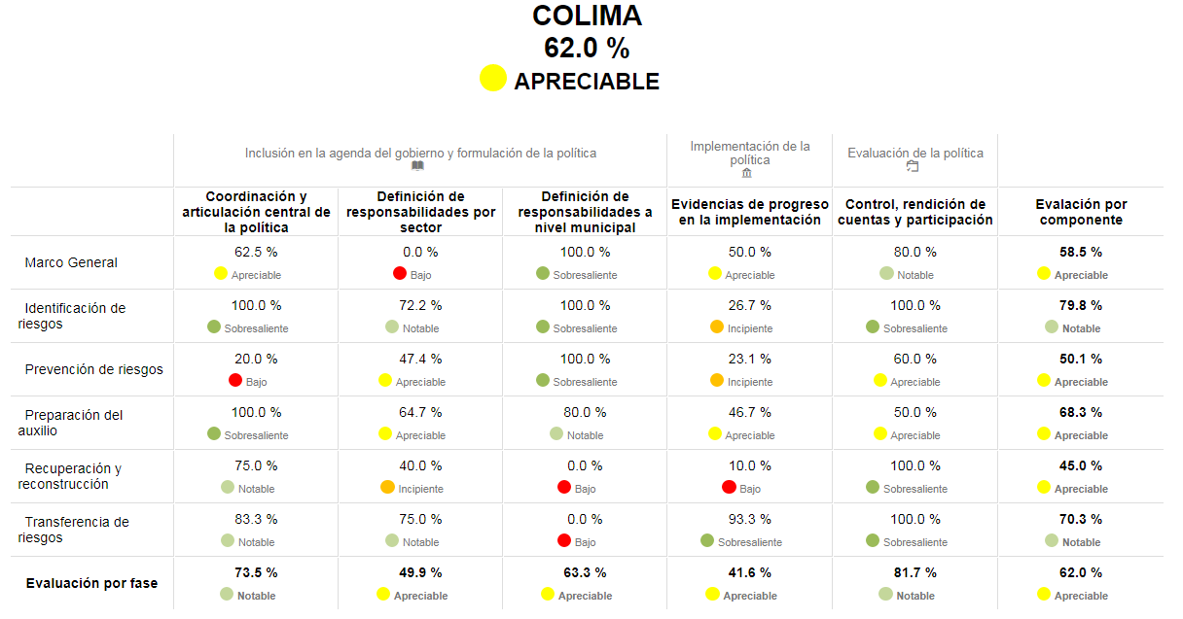
Políticas Públicas
Gestión Integral de Riesgos
2
1
3
5
4
1. Contar con un Reglamento de construcción a nivel estatal, en el cual se contemplen riesgo por amenaza de 2 fenómenos (sismo y viento) así como medidas mínimas de seguridad estructural en edificaciones esenciales.
2. Contar con normatividad que establezca que las evaluaciones de impacto ambiental no solo deban de considerar daños adversos al medio ambiente, también deben de contemplar el análisis de si proyecto puede aumentar el riesgo de desastres.
3. Marco jurídico que establezca la actualización de los planes de desarrollo urbano, así como en los planes de ordenamiento territorial después de ocurrido un desastre, área de oportunidad para corregir los procesos de ocupación y uso del suelo que evidencien problemas o riesgos preexistentes.
4. Implementación de estructuras de protección financiera o Transferencia de riesgos a nivel municipal, existencia de Estrategia para la Gestión Integral de Riesgos (EGIR).
5. Cada sector es responsable de la realización de planes de recuperación, los cuales determinen acciones básicas y estrategias a realizar en caso de afrontar un proceso de recuperación post desastre.

Slide 9
Instrumento Financiero
FOPREDEN
Histórico de Proyectos
Preventivos
AÑO | ESTATUS |  | NOMBRE DEL PROYECTO | APORTACIÓN FEDERAL | COPARTICIPACIÓN | TOTAL
2005 | FINALIZADO |  | ADQUISICIÓN DE DIVERSOS EQUIPOS ESPECIALIZADOS, PARA REFORZAR E INCREMENTAR EL EQUIPAMIENTO PARA MONITOREO DEL VOLCÁN DE FUEGO DE COLIMA. | $ 507,153.63 | $ 5,071,536.25 | $ 23,616,379.92
2005 | FINALIZADO |  | INFRAESTRUCTURA DE SISTEMAS PARA PREVENIR Y EFICIENTAR LA RESPUESTA ANTE EMERGENCIAS PARA EL SISTEMA ESTATAL DE PROTECCIÓN CIVIL DE COLIMA | $ 2,379,411.03 | $ 1,019,747.58 | $ 3,399,158.61

Slide 10
Instrumento Financiero
FOPREDEN
Histórico de Proyectos
Preventivos (continúa..)
AÑO | ESTATUS | NOMBRE DEL PROYECTO |  | APORTACIÓN FEDERAL | COPARTICIPACIÓN | TOTAL
2006 | FINALIZADO | MÓDULOS PARA PREVENCIÓN Y ATENCIÓN DE EMERGENCIAS EN LAS UNIDADES MUNICIPALES DE PROTECCIÓN CIVIL Y EQUIPAMIENTO PARA EL SISTEMA ESTATAL DE PROTECCIÓN CIVIL COLIMA |  | $ 3,796,940.00 | $ 1,627,260.00 | $ 5,424,200.00
2012 | FINALIZADO | ATLAS DE PELIGROS Y RIESGOS PARA EL ESTADO DE COLIMA |  | $ 12,425,187.15 | $ 4,141,729.05 | $ 16,566,916.20
Inversión total en prevención 2008 - actual
$ 49’006,654.73

Slide 11
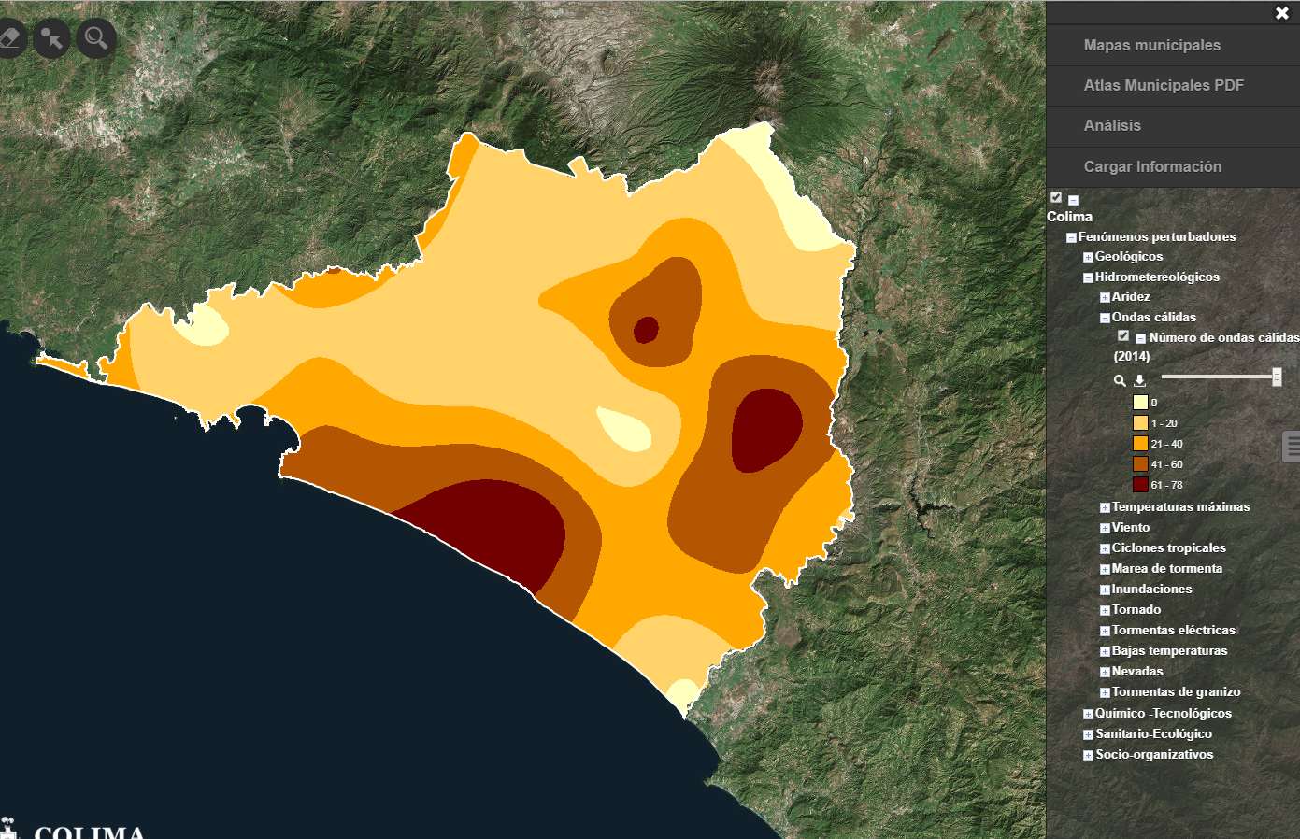
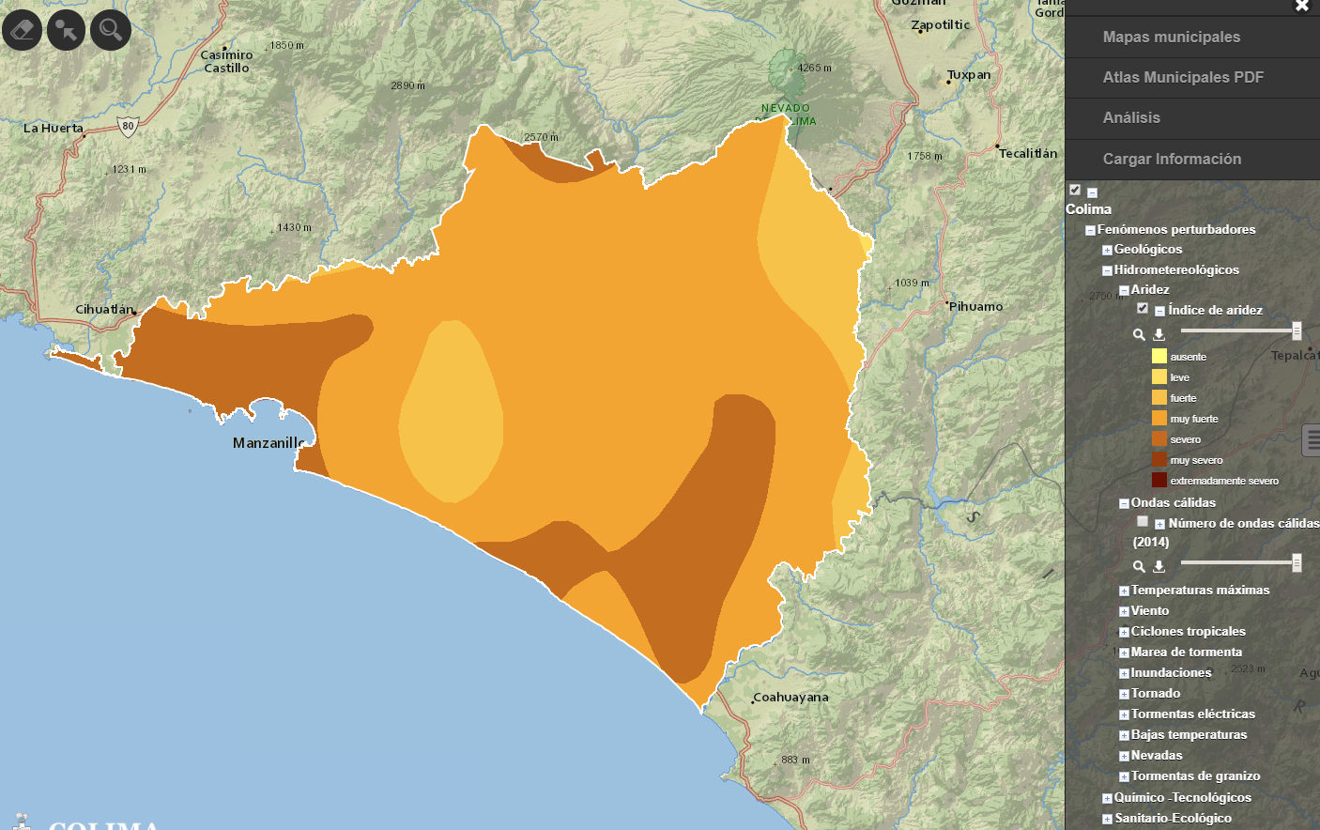
Atlas Estatal de Riesgos (2015)
http://www.atlasnacionalderiesgos.gob.mx/app/CoberturaEstatal/
http://www.atlasnacionalderiesgos.gob.mx/Colima
321 capas de información

Slide 12
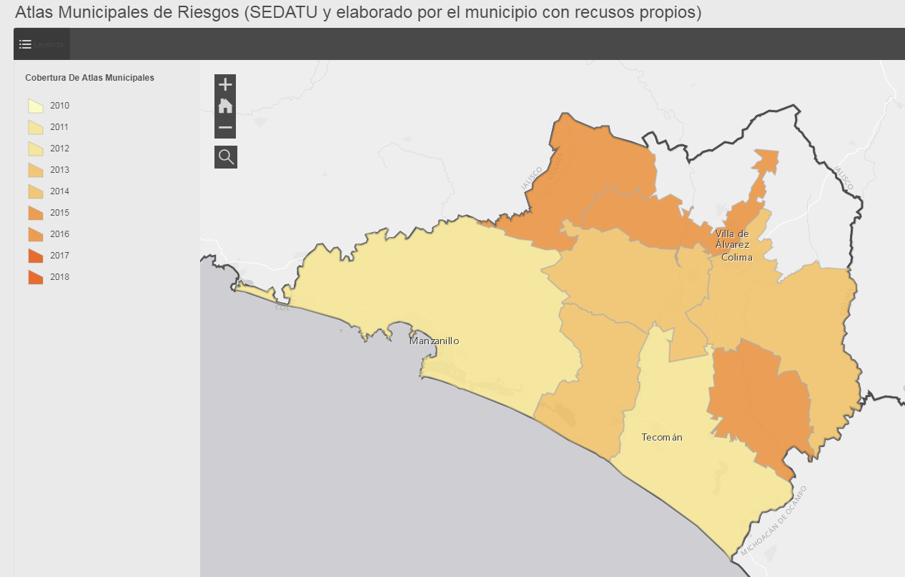
Atlas Municipales de Riesgos
(8/10)
http://rmgir.proyectomesoamerica.org/portal/apps/MapTools/index.html?appid=ab45cf1bfdf34a2da3f5ea6f7f2464c7
Armería
Colima
Villa de Álvarez
Coquimatlán
Minatitlán
Ixtlahuacán
Tecomán
Manzanillo

Slide 13
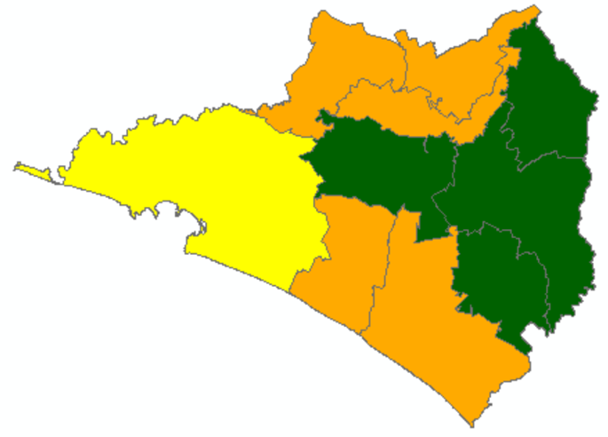
Análisis de peligros sanitario-ecológicos en Colima
Los peligros sanitario-ecológicos, fundamentalmente impactan en la salud de la población, están asociados a epidemias y a enfermedades por contaminación de aire, suelo, agua y alimentos, así como por plagas que transmiten algunas de éstas.
Colima tiene 11 sitios de disposición final de residuos sólidos urbanos. Los municipios clasificados con índice de peligro alto son Armería y Villa de Álvarez con 3, y Tecomán con 2; los demás tiene uno, sin embargo también están clasificados con peligro alto debido a que los sitios de disposición no cuentan con medidas para evitar lixiviados y emanación de gases, lo cual genera la probabilidad de contaminación de suelo y aguas subterráneas.
Peligro por Residuos Sólidos

Slide 14
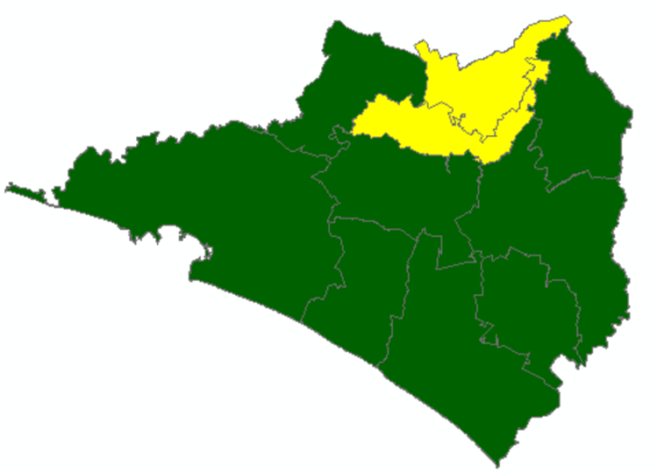
Análisis de peligros sanitario-ecológicos en Colima
La contaminación de cuerpos de agua se da por el vertido de aguas residuales a éstos.
El municipio con un nivel de peligro medio de toxicidad de cuerpos de agua son Villa de Álvarez y Cómala , está agua necesita algún tipo de tratamiento de agua para disminuir su toxicidad para consumo humano, ni para riego.
Toxicidad en cuerpos de agua

Slide 15
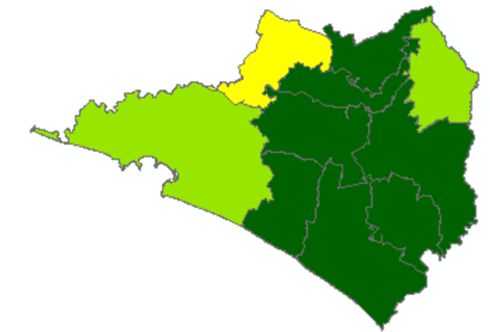
Análisis de peligros sanitario-ecológicos en Colima
Colima cuenta con 3 minas de explotación de minerales metálicos. El municipio de Minatitlán está clasificado con un índice de peligro medio y cuenta con una mina.
Peligro por residuos mineros

Slide 16
Análisis de peligros sanitario-ecológicos en Colima
Intoxicación por plaguicidas
El uso indiscriminado de plaguicidas sin las precauciones debidas, potencia los riesgos de intoxicación aguda y crónica principalmente en las personas que trabajan en el campo.
En Colima, durante el periodo 2013- 2018 se presentaron 245 casos de intoxicación por plaguicidas, sobresaliendo 2013 con 57 casos.

Slide 17
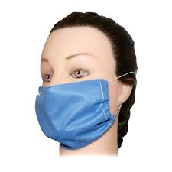
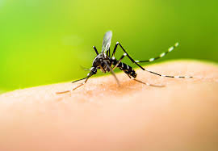
Análisis de peligros sanitario-ecológicos en Colima
Durante la temporada de influenza estacional de octubre de 2018 al 14 de febrero 2019, se han confirmado 46 casos positivos de influenza A(H1N1). Con un registro de solo una defunción.
Se presentaron 61 casos de dengue en 2018 y en el primer mes de 2019 , solo 2 casos.

Slide 18
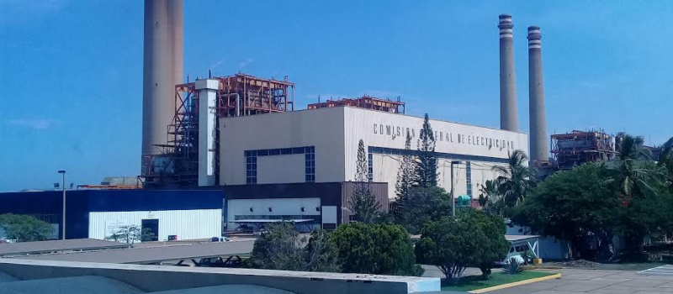
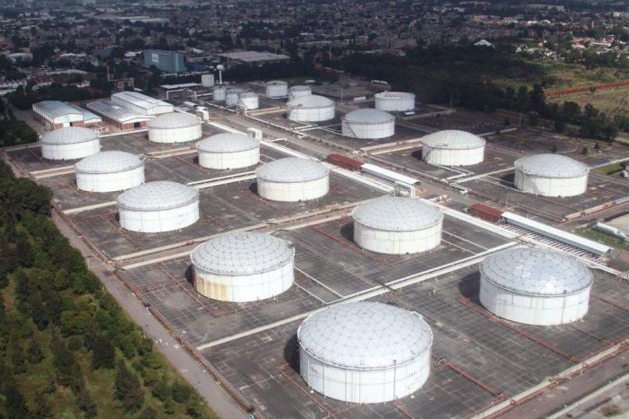
Riesgos químicos
El estado cuenta con poca actividad industrial, se tienen registradas 10 instalaciones industriales que almacenan sustancias químicas peligrosas, tales como amoniaco, ácido clorhídrico, ácido sulfúrico, turbosina, diésel, ácido nítrico, gas LP, alcohol isopropílico, hidróxido de sodio y combustóleo.
El estado cuenta con 2 regiones mineras Minatitlán y El Zalatlón, donde se han extraído cobre, plata, plomo, zinc, oro y hierro.
Se encuentran dos Terminales de Almacenamiento y Reparto de combustibles (TAR) ubicadas en Colima y Manzanillo.
Tiene 7 plantas de almacenamiento y distribución de gas LP y estaciones de carburación.
Cuenta con una planta generadora de energía, de ciclo combinado y una termoeléctrica de vapor ubicada en Manzanillo.

Slide 19
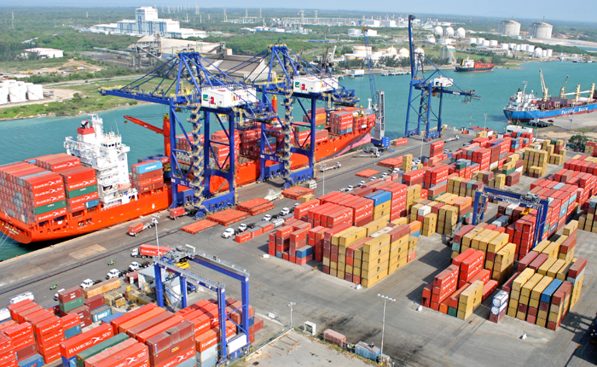
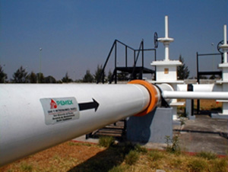
Riesgos químicos
Se encuentra el Puerto de Manzanillo que se ha posicionado como la principal entrada para el manejo de mercancías en el comercio internacional, las principales mercancías que maneja son: fertilizantes, productos de acero, autopartes, refacciones, vehículos, ganado, semillas, cemento, urea, concentrado de zinc, azufre, pellet de hierro, nitrato de potasio y productos químicos, entre otros .
Por el estado pasan 238.9 km de vías férreas a través de 6 municipios que son Armería, Colima Coquimatlán, Cuauhtémoc, Manzanillo y Tecomán, por las cuales se transportan sustancias químicas peligrosas.
Cuenta con 255 km de ductos, de los cuales 15 km son administrados por PEMEX, y conducen productos petrolíferos, 118 y 122 km de gasoductos que transportan gas natural y gas LP respectivamente, administrados por la iniciativa privada.

Slide 20
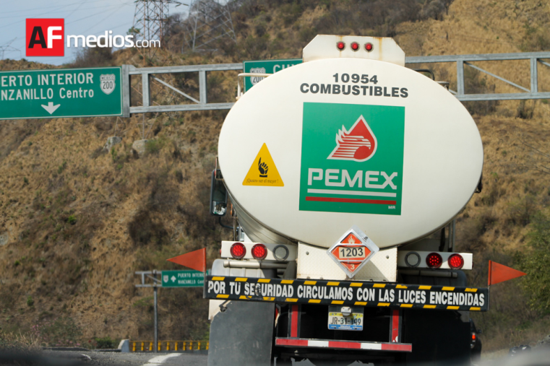
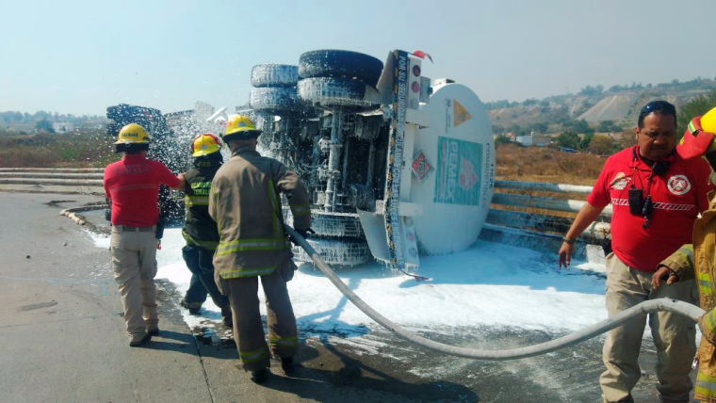
Riesgos químicos en el estado de Colima
Cuenta con las carreteras federales No. 200 Costera del Pacífico, tramos carreteros Ent. Playa Azul – Manzanillo, Tecomán - Boca de Pascuales, Libramiento de Manzanillo, Ramal a Cuyutlán y Ramal Cerro de Ortega; No. 110 Colima-Río Naranjo, tramos carreteros Colima - Ent. Tecomán y Jiquilpan – Colima, No. 054D Guadalajara – Colima, No. 200D Armería – Manzanillo, por las que pueden transitar sustancias químicas peligrosas para su distribución.
Se tienen registrados 26 accidentes ocurridos durante el transporte de sustancias químicas peligrosas en el periodo 2010-2016, en los cuales estuvieron involucradas diésel, gasolina, gas LP, aceite lubricante, ácido sulfúrico e hipoclorito de calcio.

Slide 21
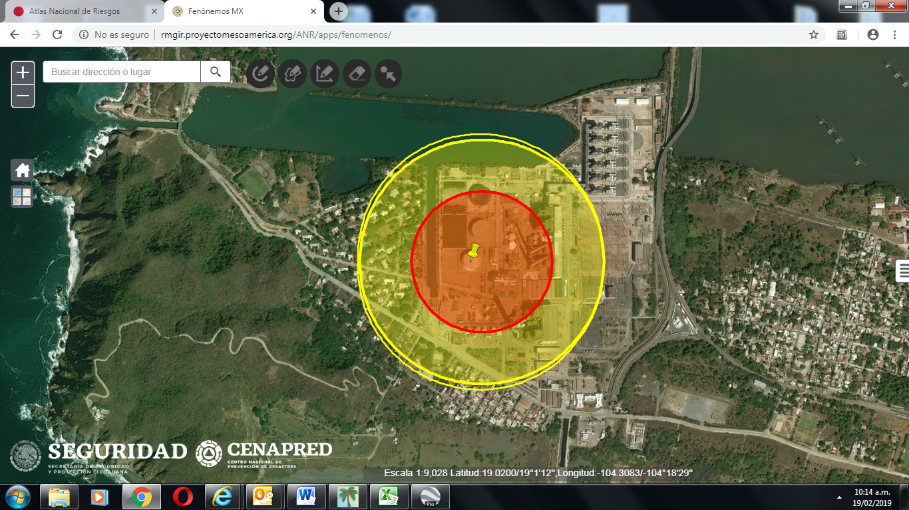
Riesgos químicos en el estado de Colima
Escenarios de accidentes con sustancias químicas peligrosas en la capa de información contenida en el Atlas Nacional de Riesgos.
En el ANR se encuentran simulaciones de escenarios de accidentes con sustancias peligrosas
Explosión de Nube de Vapor de Acetileno
Radio de riesgo 276 m
Radio de amortiguamiento 452 m
http://www.atlasnacionalderiesgos.gob.mx/apps/Restringido/

